Slide 1
Stockage des données dans Azure
ADLS
M1
2025
Data Eng

Slide 2
Plan du cours
1
Introduction
2
Les services de stockage Azure
Redondance et chiffrement
4
Titre du cours

Slide 3
Objectifs du cours
Utiliser Azure Blob Storage pour le stockage de données non structurées
Configurer Azure Data Lake Storage Gen2 (ADLS Gen2) pour un accès haute performance aux données.
Titre du cours

Slide 4
Introduction

Slide 5
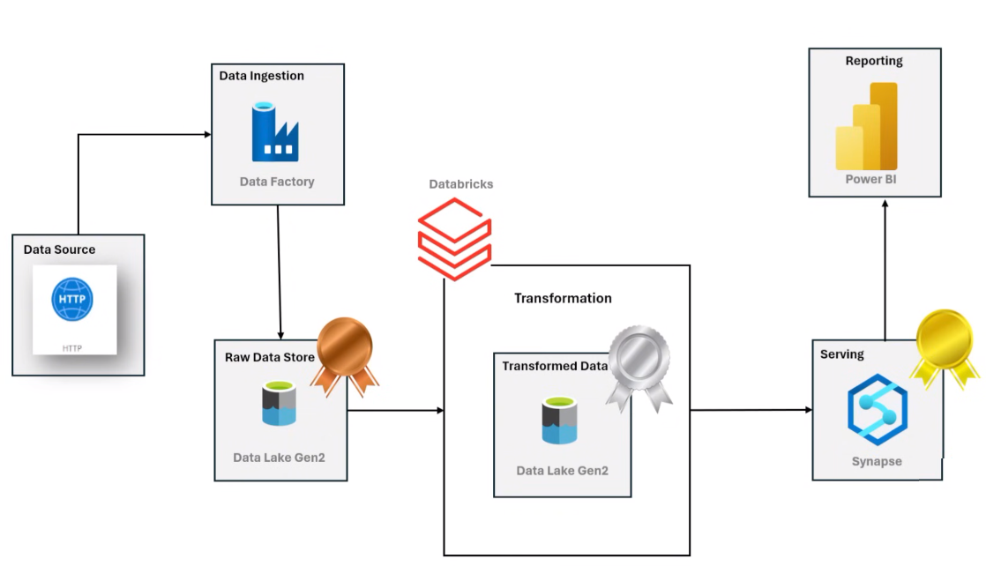
Introduction

Slide 6
L'architecture et les services Azure
Azure repose sur une technologie fiable et sécurisée, développée par Microsoft, garantissant une protection avancée des données et une responsabilité accrue dans l'utilisation du cloud.
Que peut-on faire avec Azure ?
Azure propose plus de 100 services couvrant divers domaines, allant du simple hébergement d’applications aux technologies avancées comme l’intelligence artificielle et la réalité mixte.
Grâce à sa puissance et sa flexibilité, Azure permet aux entreprises et aux développeurs de concevoir des solutions qui seraient impossibles à mettre en œuvre sans la puissance du cloud.

Slide 7
L'architecture et les services Azure
Quelques exemples d'utilisation d’Azure :
  Exécuter des applications existantes : Les entreprises peuvent migrer leurs applications vers des machines virtuelles (VM) sur Azure, réduisant ainsi les coûts liés à l’infrastructure physique.
  Exploiter l'intelligence artificielle (IA) et l’apprentissage automatique (ML) : Azure propose des services avancés permettant aux applications de comprendre et d'interagir avec les utilisateurs via la vision, la parole.
  Stockage et gestion des données : Avec des solutions comme Azure Blob Storage et Azure SQL Database, il est possible de stocker et traiter des volumes massifs de données de manière évolutive.
  Créer des solutions innovantes : Azure facilite le développement de chatbots intelligents, d’applications cloud natives et d’expériences de réalité augmentée/mixte.

Slide 8
Les services de stockage Azure

Slide 9

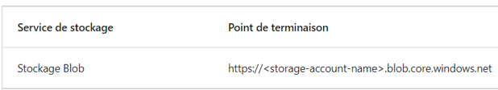
Comptes de stockage Azure
Un compte de stockage fournit un espace de noms unique pour vos données du Stockage Azure, qui est accessible partout dans le monde via les protocoles HTTP ou HTTPS.
Quand vous créez votre compte de stockage, vous commencez par choisir le type de compte de stockage. Le type de compte détermine les services de stockage et les options de redondance.
  Une liste d’options de redondance qui seront abordées dans ce module :
    Stockage localement redondant (LRS)
    Stockage géo-redondant (GRS)
    Stockage géo-redondant avec accès en lecture (RA-GRS)
    Stockage redondant interzone (ZRS)
    Stockage géoredondant interzone (GZRS)
    Stockage géo-redondant interzone avec accès en lecture (RA-GRS)
  Chaque compte de stockage dans Azure doit avoir un nom de compte unique dans Azure.

Slide 10
Services de stockage Azure
Azure propose une gamme riche de services de stockage, chacun avec ses spécificités. Pour nos besoins en Data Engineering, nous nous concentrerons sur les piliers fondamentaux.
La plateforme Stockage Azure comprend les services de données suivants :
Objets blob Azure : magasin d’objets ( données texte ou binaires) hautement scalable. Prend également en charge l’analytique Big Data via Data Lake Storage Gen2.
Azure Files : partages de fichiers gérés pour les déploiements sur le cloud ou locaux.
Files d’attente Azure : magasin de messagerie pour une messagerie fiable entre les composants d’application.
Disques Azure : Volumes de stockage de niveau bloc pour les machines virtuelles Azure.

Slide 11
Services de stockage Azure
Azure Blob Storage : Le stockage d'objets pour les données non structurées
Azure Blob Storage est le service de stockage d'objets de Microsoft, conçu pour stocker de très grandes quantités de données non structurées, comme :
  Des fichiers journaux (logs) d'applications ou de serveurs.
  Des images, vidéos, et fichiers audios pour des applications multimédia.
  Des sauvegardes de bases de données ou de machines virtuelles.
  Des fichiers de données brutes pour l'analyse (CSV, JSON, Parquet, XML, etc.).

Slide 12
Services de stockage Azure
Azure Blob Storage : Le stockage d'objets pour les données non structurées
Concepts Clés :
Comptes de stockage : C'est le conteneur de plus haut niveau dans Azure Storage. Toutes vos données (blobs, fichiers, disques) y résident. Vous choisissez son niveau de performance (Standard ou Premium) et son type (par exemple, StorageV2, qui est le plus polyvalent).
Conteneurs (Containers) : Au sein d'un compte de stockage, les conteneurs servent à organiser logiquement vos blobs, à l'image des dossiers dans un système de fichiers.
Blobs (Binary Large Objects) :Ce sont les objets réels stockés. Il existe trois types principaux :
  Blobs de blocs (Block Blobs) : Idéaux pour stocker de grands fichiers binaires et de texte non structuré. Ils sont optimisés pour le streaming et le chargement de données volumineuses.
  Blobs de pages (Page Blobs) : Optimisés pour les accès aléatoires en lecture/écriture. Ils sont principalement utilisés pour les disques de machines virtuelles Azure.
  Blobs d'ajout (Append Blobs) : Spécialisés pour les opérations d'ajout de données à la fin du blob, ce qui les rend parfaits pour les scénarios de journalisation.

Slide 13
Services de stockage Azure
Azure Blob Storage : Le stockage d'objets pour les données non structurées
Niveaux d'accès (Access Tiers) : Blob Storage propose différents niveaux d'accès pour optimiser les coûts en fonction de la fréquence d'accès aux données :
  Hot : Pour les données fréquemment accédées. Coût de stockage plus élevé, mais coûts d'accès faibles.
  Cool : Pour les données moins fréquemment accédées, mais qui doivent être disponibles rapidement. Coût de stockage plus faible, mais coûts d'accès plus élevés.
  Archive : Pour les données rarement accédées, nécessitant des temps de récupération plus longs (heures). Coût de stockage très faible, mais coûts d'accès et de récupération élevés.

Slide 14
Services de stockage Azure
Azure Blob Storage : Le stockage d'objets pour les données non structurées
Fichiers Azure (Azure Files) :
Un service qui permet de créer des partages de fichiers managés dans le cloud, accessibles via les protocoles SMB et NFS. Utiles pour les applications qui nécessitent un partage de fichiers traditionnel.
Disques Azure (Azure Disks) :
Stockage par blocs persistant pour les machines virtuelles Azure, offrant des performances élevées pour les charges de travail exigeantes.

Slide 15
Services de stockage Azure
Azure Data Lake Storage Gen2 (ADLS Gen2) est un système de fichiers distribué disponible à l'intérieur de la plateforme Azure.
  Il fournit une solution de stockage évolutive et rentable pour héberger des Data Lakes et il est adapté aux charges de travail critiques et massives.
  Azure Data Lake Storage Gen2 est le service privilégié pour construire des Data Lakes à l'échelle de l'entreprise sur Azure.
  Il s'agit en réalité d'un ensemble de capacités et d'optimisations construites sur Azure Blob Storage, combinant la scalabilité et la rentabilité de Blob Storage avec les fonctionnalités d'un système de fichiers d'entreprise.
Titre du cours

Slide 16
Services de stockage Azure
Pourquoi ADLS Gen2 est-il le choix de prédilection pour un Data Lake ?
ADLS Gen2 surmonte les limitations des stockages d'objets traditionnels pour les charges de travail analytiques Big Data en offrant :
Système de fichiers hiérarchique : Contrairement à un stockage d'objets plat, ADLS Gen2 permet une organisation des données de type dossier/fichier. Cette structure hiérarchique est cruciale pour de nombreux frameworks analytiques (par exemple, Apache Spark, Databricks) qui s'attendent à interagir avec un système de fichiers traditionnel.
Titre du cours
Notes:
ADLS Gen2 est la pierre angulaire des architectures de Data Lake modernes sur Azure, permettant de stocker des données à l'échelle du pétaoctet et de les traiter avec des outils analytiques puissants.

Slide 17
Services de stockage Azure
Pourquoi ADLS Gen2 est-il le choix de prédilection pour un Data Lake ?
ADLS Gen2 surmonte les limitations des stockages d'objets traditionnels pour les charges de travail analytiques Big Data en offrant :
Sécurité au niveau du fichier et du dossier : En plus des autorisations Azure RBAC (Role-Based Access Control), ADLS Gen2 prend en charge les listes de contrôle d'accès (ACL) POSIX. Cela permet un contrôle d'accès granulaire directement sur les fichiers et les dossiers, essentiel pour la gouvernance des données dans un Data Lake.
Optimisation pour le Big Data : Conçu pour les charges de travail analytiques massives, ADLS Gen2 offre un débit élevé et une faible latence, optimisé pour les opérations de lecture et d'écriture parallèles requises par les moteurs de traitement Big Data.
Titre du cours
Notes:
ADLS Gen2 est la pierre angulaire des architectures de Data Lake modernes sur Azure, permettant de stocker des données à l'échelle du pétaoctet et de les traiter avec des outils analytiques puissants.

Slide 18
Redondance et Chiffrement

Slide 19
Redondance du stockage Azure
La redondance garantit que votre compte de stockage répond à ses objectifs de disponibilité et de durabilité, même en cas de défaillance.
  Lorsque vous choisissez l’option de redondance la mieux adaptée à votre scénario. Les facteurs déterminant le choix de l’option de redondance sont les suivants :
    Mode de réplication de vos données dans la région primaire.
    Réplication éventuelle de vos données vers une deuxième région géographiquement éloignée de la région primaire, afin d’offrir une protection contre des catastrophes régionales.
    Si votre application nécessite un accès en lecture aux données répliquées dans la région secondaire, au cas où la région primaire devient indisponible.

Slide 20
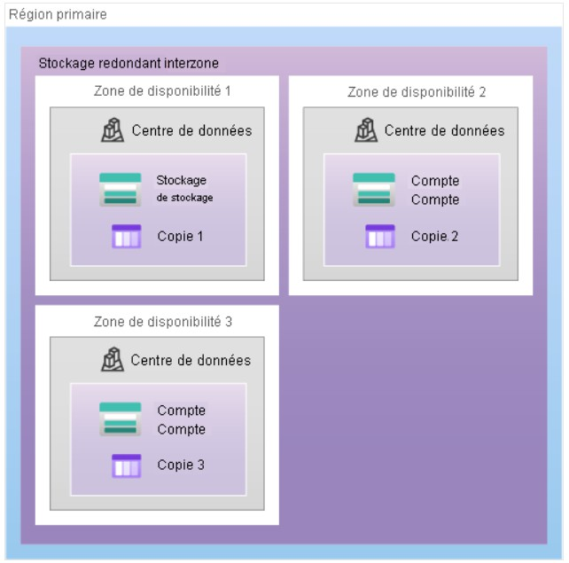
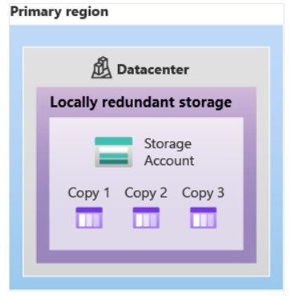
Redondance du stockage Azure
Redondance dans la région primaire
  Les données d’un compte de stockage Azure sont toujours répliquées trois fois dans la région primaire.
  Stockage Azure offre deux options pour la réplication de vos données dans la région primaire : le stockage localement redondant (LRS) et le stockage redondant interzone (ZRS).

Slide 21
Redondance du stockage Azure
Redondance dans la région primaire
  Stockage localement redondant (LRS)
Le stockage localement redondant (LRS) réplique vos données trois fois au sein d’un même centre de données dans la région primaire.
Le stockage localement redondant est l’option de redondance la moins coûteuse et offrant la durabilité la plus faible en comparaison des autres options.
Toutefois, si un sinistre se produit à l’intérieur du centre de données, tous les réplicas d’un compte de stockage utilisant un stockage localement redondant risquent d’être perdus ou irrécupérables.
Pour atténuer ce risque, Microsoft recommande d’utiliser le stockage redondant interzone (ZRS), le stockage géoredondant (GRS) ou le stockage géoredondant interzone (GZRS).

Slide 22
Redondance du stockage Azure
Redondance dans la région primaire
  Stockage redondant interzone (ZRS)
  Pour les régions qui ont des zones de disponibilité, le stockage redondant interzone (ZRS) réplique vos données Stockage Azure de façon synchrone dans trois zones de disponibilité Azure de la région primaire.
  Si une zone devient indisponible, Azure procède à des mises à jour du réseau, telles que le re-pointage DNS. Ces mises à jour peuvent affecter votre application si vous accédez aux données.

Slide 23
Redondance du stockage Azure
Redondance dans une région secondaire
Pour les applications nécessitant une durabilité élevée, vous pouvez choisir de copier en plus les données de votre compte de stockage vers une région secondaire située à des centaines de kilomètres de la région primaire.
Par défaut, les données de la région secondaire ne sont pas disponibles pour l’accès en lecture ni en écriture, sauf en cas de basculement vers la région secondaire.
Si la région primaire devient indisponible, vous pouvez choisir de basculer vers la région secondaire. Une fois le basculement terminé, la région secondaire devient la région primaire et vous pouvez de nouveau lire et écrire des données.
Stockage Azure offre deux options pour copier vos données dans une région secondaire : stockage géoredondant (GRS) et stockage géo-redondant interzone (GZRS).

Slide 24
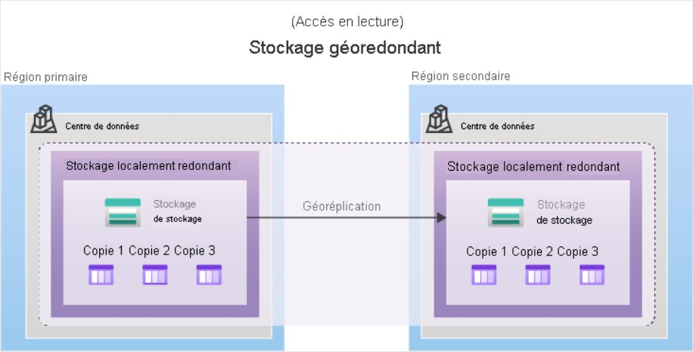
Redondance du stockage Azure
Redondance dans une région secondaire
  Stockage géo-redondant (GRS)
  La réplication GRS copie vos données de façon synchrone trois fois au sein d’un même emplacement physique dans la région primaire avec LRS. Elle copie ensuite vos données de façon asynchrone vers un emplacement physique unique dans la région secondaire (la paire de régions) avec LRS.

Slide 25
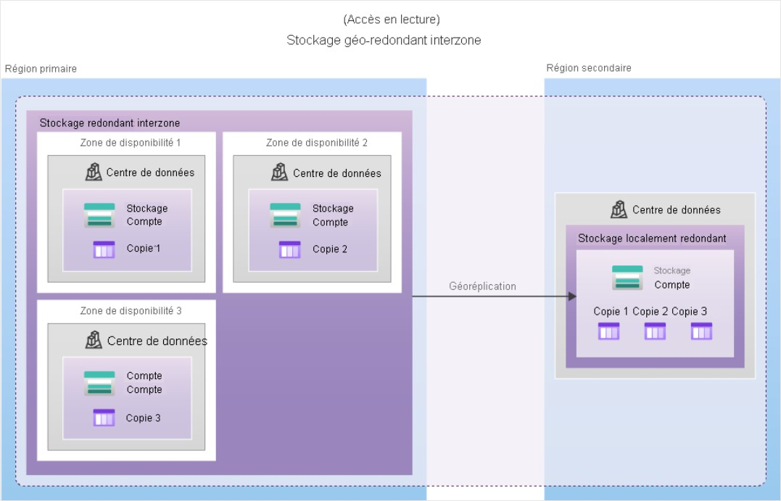
Redondance du stockage Azure
Redondance dans une région secondaire
  Stockage géoredondant interzone (GZRS)
  Les données d’un compte de stockage GZRS sont répliquées dans trois zones de disponibilité Azure au sein de la région primaire (à l’image de la réplication ZRS) ainsi que vers une région géographique secondaire, avec LRS, pour offrir une protection contre des catastrophes régionales.

Slide 26
Chiffrement Azure
Le service Stockage Azure utilise le chiffrement côté service (SSE) pour chiffrer automatiquement vos données lorsqu’elles sont rendues persistantes dans le cloud.
Le chiffrement de Stockage Azure protège vos données et vous aide à répondre aux engagements de votre entreprise en matière de sécurité et de conformité.
Microsoft recommande d’utiliser un chiffrement côté service pour protéger vos données dans la plupart des cas. Toutefois, les bibliothèques de client du Stockage Azure pour le stockage d’objets blob et de files d’attente fournissent également un chiffrement côté client en cas de nécessité de chiffrer les données sur le client.

Slide 27
Chiffrement Azure
Chiffrement des Données au Repos et en Transit
La sécurité des données est essentielle, tant au repos (lorsqu'elles sont stockées) qu'en transit (lors de leur transfert).
  Chiffrement au repos : Toutes les données stockées dans Azure Storage sont chiffrées par défaut à l'aide de clés gérées par Microsoft (Microsoft-Managed Keys).
  Pour un contrôle accru, vous pouvez choisir d'utiliser des clés gérées par le client (Customer-Managed Keys - CMK). Cela signifie que vous fournissez et gérez les clés de chiffrement.

Slide 28
Chiffrement Azure
Chiffrement des Données au Repos et en Transit
Azure Key Vault : Ce service est crucial pour la gestion des CMK. Azure Key Vault est un référentiel centralisé et sécurisé pour stocker et gérer les clés de chiffrement, les certificats et les secrets. Il s'intègre avec Azure Storage pour permettre l'utilisation des CMK.
Chiffrement en transit : Les données sont chiffrées lorsqu'elles sont transférées vers et depuis Azure Storage. Les protocoles sécurisés comme HTTPS garantissent que les données sont protégées pendant leur transfert sur le réseau.

Slide 29
pedagogie@caplogy.com
Titre du cours

